Slide 1

Казанский институт (филиал) федерального государственного бюджетного образовательного учреждения высшего образования «Всероссийский государственный университет юстиции (РПА Минюста России)»
Колледж
Падва Генрих Павлович – легенда российской адвокатуры
Выполнила: студентка 3 курса гр. 06-кПСОо19-1 Корнилова Валерия Владиковна
Руководитель: преподаватель Волович Лариса Павловна
2022

Slide 2
«Смертная казнь лишь усугубляет уровень жестокости в обществе, а не способствует борьбе с преступностью»
Генрих Падва
Содержание
Введение.
Биография.
Карьера.
Специализация Г. Падвы как адвоката.
Самые громкие и нашумевшие дела адвоката Генриха Падвы.
Награды.
Заключение.
Список использованных источников.

Slide 3
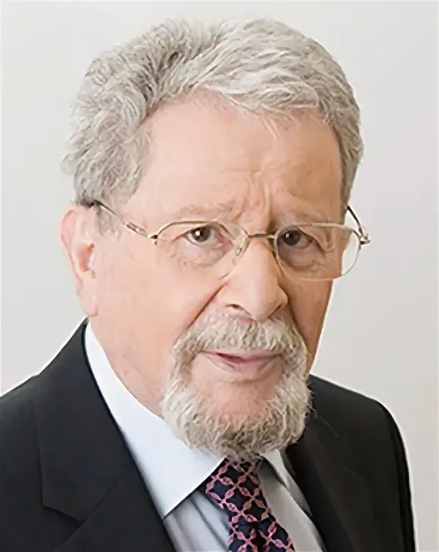
Введение
Падва Генрих Павлович – один из самых уважаемых адвокатов России. В настоящее время избран членом Центрального Совета Ассоциации юристов России, членом Научно-консультативного Совета Федеральной палаты адвокатов России, членом Совета Адвокатской палаты г. Москвы. Имеет большой опыт работы в судах всех инстанций, в том числе в Верховном Суде и Конституционном Суде РФ.

Slide 4
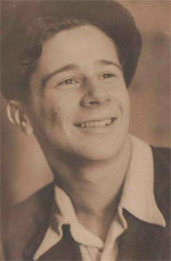
Биография
Генрих Павлович родился в московской семье инженера и балерины в 1931 году. Семья жила скромно, в коммунальной квартире. Но родители всегда сыну стремились дать все самое лучшее. Поэтому и образование получил в одной из лучших школ. Учился он вместе с детьми общественных и политических деятелей.

Slide 5
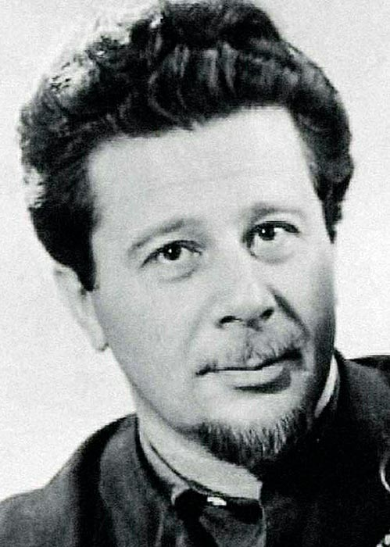
После окончания школы он несколько раз пытался поступить в Московский юридический институт (проблемы возникали то в нехватке баллов, то в еврейской национальности и отсутствии комсомольского билета). В конечном итоге он все-таки туда поступил переводом из Минска.

Slide 6
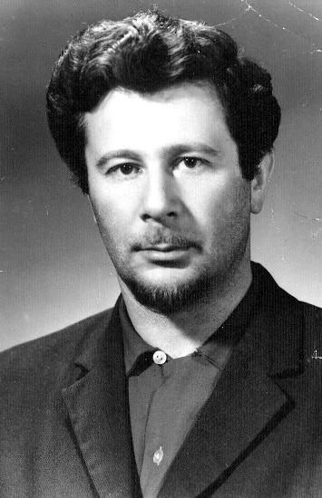
Карьера
Сразу по окончании института Генрих Падва попал по распределению в Калининскую областную коллегию адвокатов, в которой проработал до 1971 года.
В 1971 году адвокат Падва вернулся в Москву уже с большим опытом адвокатской практики и вступил в Московскую городскую коллегию адвокатов.
Среди коллег он начал пользоваться большим уважением за накопленный опыт ведения юридических дел в глубинке.

Slide 7
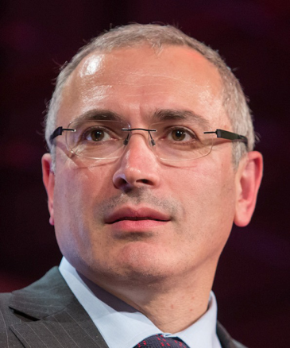
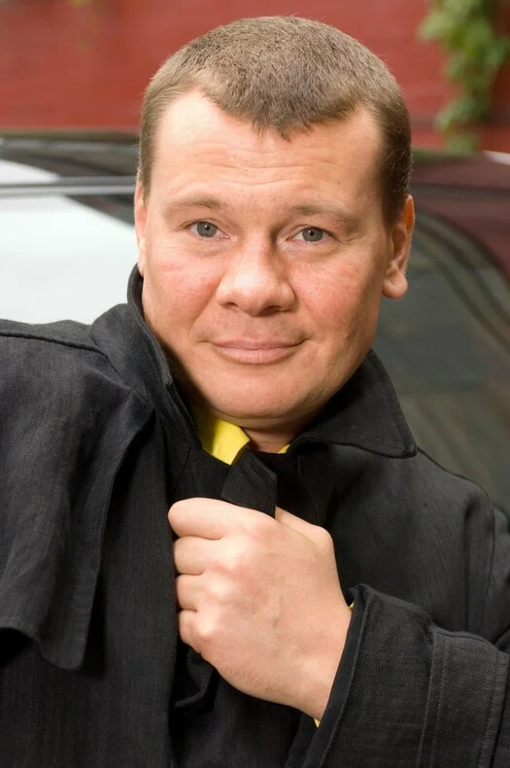
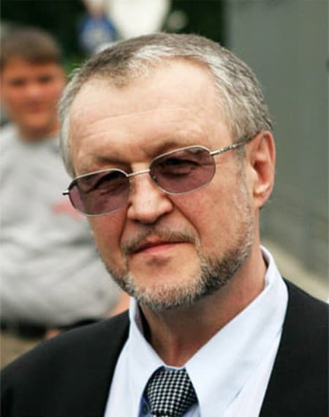
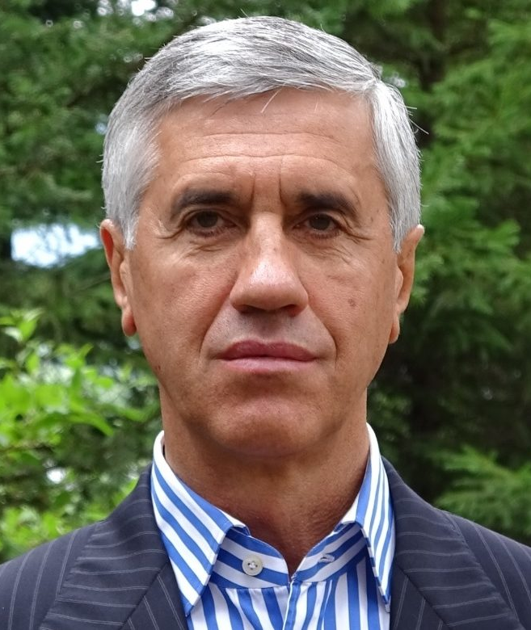
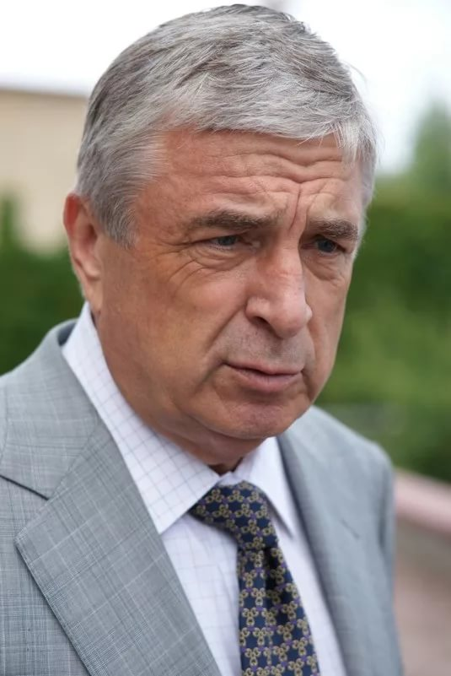

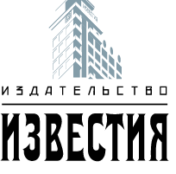


Расцвет карьеры Генриха Падвы пришелся на период девяностых годов, когда он стал защищать не только простых людей, но и криминальных авторитетов, политических лидеров, представителей бизнес-среды, а также «звезд» телевидения.
Также к нему за помощью стали обращаться и различные юридические лица.
Михаил Борисович Ходорковский
Владислав Галкин
Анатолий Быков
Павел Бородин
Иваньков «Япончик»
Известные клиенты Генриха Падвы

Slide 8

В августе 1985 года совместно с группой единомышленников адвокат Падва учредил Адвокатское бюро «Падва и Партнеры», которое после вступления в силу нового федерального закона об адвокатской деятельности было преобразовано в одноименное АБ «Падва и Партнеры».

Slide 9
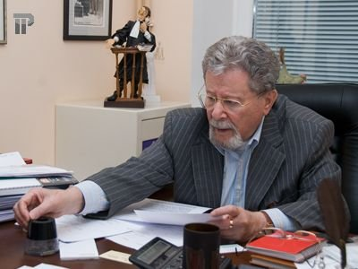
Специализация Г. Падвы как адвоката
осуществляет защиту на предварительном следствии и в суде обвиняемых в совершении преступлений по уголовным делам;
оказывает правовую помощь в уголовном судопроизводстве;
представляет интересы клиентов в арбитражных судах и в судах общей юрисдикции по различным категориям дел, в том числе по делам о защите чести и достоинства, защите прав акционеров, наследственным делам;
консультирует по широкому кругу вопросов, возникающим в деятельности корпоративных клиентов.

Slide 10
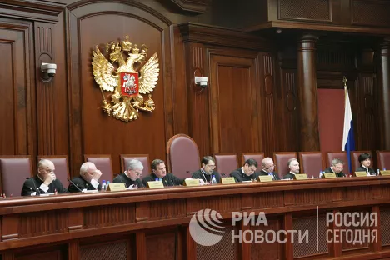
Самые громкие и нашумевшие дела
адвоката Генриха Падвы
После пяти лет заключения был оправдан обвиненный в убийстве своей семьи В. Гризак, а Конституционный суд запретил применение смертной казни в РФ.
В рамках «дела ГКЧП» был амнистирован бывший председатель ВС СССР Анатолий Лукьянов.
Оправдан предприниматель Фрэнк Элкапони (Мамедов), обвинённый в хранении и перевозке наркотических вещества.

Slide 11

Г.П. Падва - автор многочисленных публикаций по различным правовым вопросам, в том числе по вопросам деятельности адвокатуры.
О своей богатой событиями жизни и наиболее интересных делах Генрих Падва вспоминает в своей книге «От сумы и от тюрьмы… Записки адвоката».

Slide 12
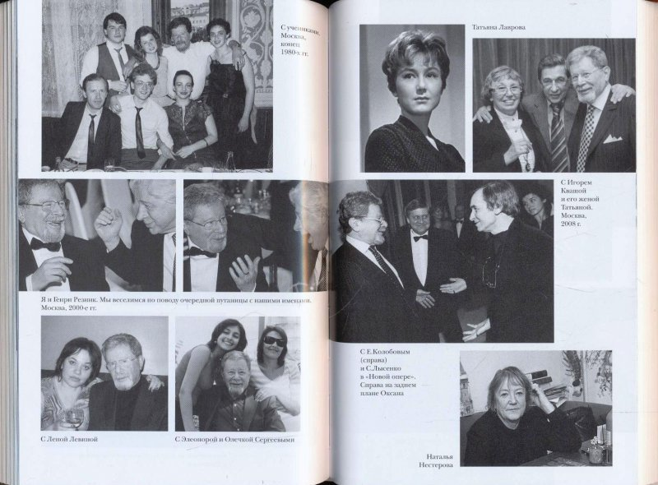
В этой книге рассказывается как за свою более чем полувековую практику Генрих Падва защищал в судах многие тысячи людей. Среди его подзащитных были и никому не известные люди, и знаменитости, он одним из первых стал вести дела о защите чести и достоинства и успешно отстаивал запрещение в стране смертной казни и права сексуальных меньшинств.

Slide 13
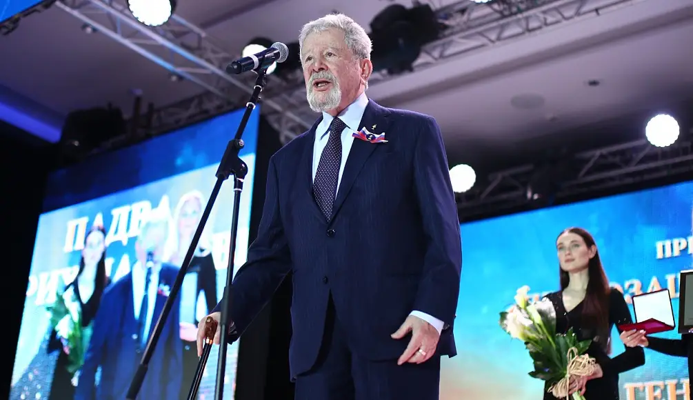
Награды
Золотая медаль имени Ф.М. Плевако - за вклад в развитие российской адвокатуры.
Кавалер Почетного знака Российского национального фонда "Общественное признание".
Премия «Юрист года» в номинации «Правозащитная деятельность».
Лауреат премии Федерации еврейских общин России «Человек года».
Признан человеком года в номинации «Закон» по итогам голосования в поисковой системе интернета «Rambler» за 2001 год.
Его имя неоднократно включалось в российские рейтинги лучших адвокатов, а также в международное издание «Who’s Who of Professionals».
На вручении премии «Юрист года» в номинации «Правозащитная деятельность», 2017 год.

Slide 14
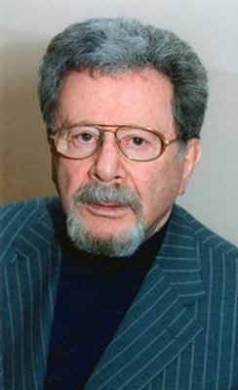
Заключение
«…Генрих — юрист высочайшей пробы. И без преувеличения — выдающийся адвокат. Ему присуще качество, которые, увы, сейчас, уходит, к великому сожалению. Это высочайшая правовая культура. Дело в том, что Падва беззаветно предан профессии. А если ещё учесть, что он обладает таким качеством, как самоирония, которое, на наш взгляд, просто необходимо человеку… У него развито чувство юмора, само общение с ним доставляет просто удовольствие. И я горжусь нашей дружбой, соответственно надеюсь, что Генрих платит мне тем же».
Из интервью Генри Резника.

Slide 15
Список использованных источников
Адвокат Падва Генрих Павлович // информационный портал Всероссийский рейтинг «Лучшие адвокаты»: [сайт]. - 2021. - URL: https://advokat-rating.ru/reytingi-advokatov/padva-genrikh-pavlovich/ - (дата обращения: 20.05.2022).
Адвокат Падва Генрих Павлович: биография, достижения и интересные факты // BusinessMan.ru: [сайт]. - URL: https://businessman.ru/ new-advokat-padva-genrix-pavlovich-biografiya-dostizheniya-i-interesnye-fakty.html -интернет-портал (дата обращения: 20.05.2022).
АБ «Падва и партнеры»: официальный сайт. - Москва, 2021 - URL: http://padvapartners.ru/team/padva-genrih-pavlovich (дата обращения: 20.05.2022).
Новости Ассоциации юристов России: - Москва, 2017. - URL: https://alrf.ru/news/premiey-yurist-goda-v-nominatsii-pravozashchitnaya-deyatelnost-nagrazhden-genrikh-pavlovich-padva/ (дата обращения: 22.01.2021).
Падва Генрих Павлович: биография, карьера, личная жизнь // Яндекс. Дзен: [сайт]. – 2018. - URL: https://zen.yandex.ru/media/kakprosto.ru/padva-genrih-pavlovich-biografiia-karera-lichnaia-jizn-5bae11590a5c5100a945d3ba (дата обращения: 21.05.2022).
Падва Г. П. От сумы и от тюрьмы... Записки адвоката. – Москва: ПРОЗАиК, 2011. - URL: https://www.litmir.me/br/?b=222526&p=1 - (дата обращения: 20.05.2022).
Падва, Генрих Павлович // Википедия. Свободная энциклопедия. - [сайт]. - URL: https://ru.wikipedia.org/wiki/Падва,_Генрих_Павлович - (дата обращения:20.05.2022).

Slide 16
Спасибо за внимание!

